Slide 1

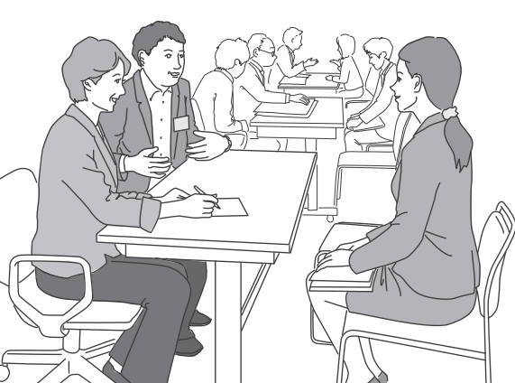
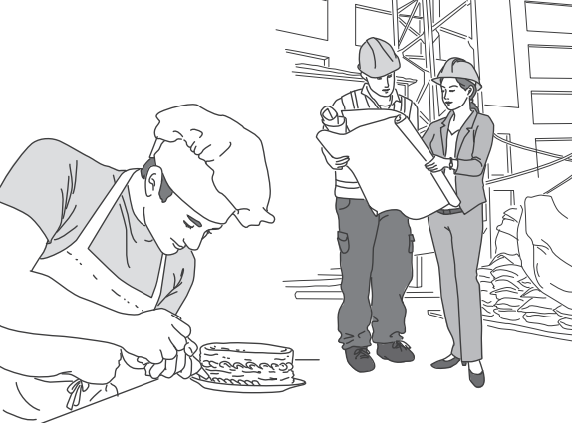

NGUYEN CUONG
第３課
私の目標
もくひょう

Slide 2


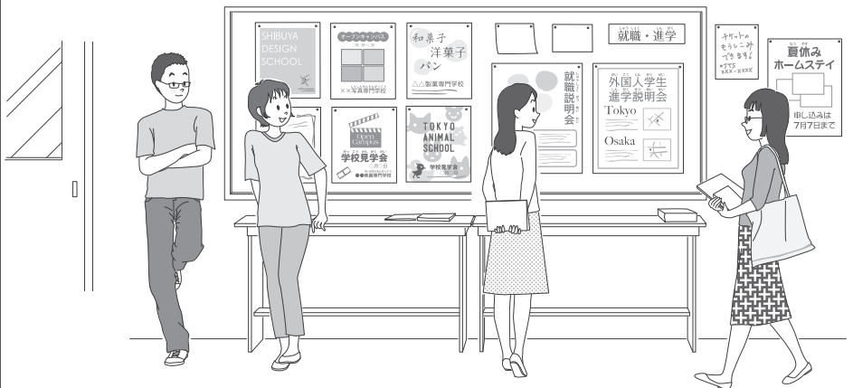
これからの計画
第３課

Slide 3
ÔN TẬP: MẪU CÂU ĐIỀU KIỆN
LOẠI 1: “Hễ / Cứ / Nếu” → vế sau hạn chế
LOẠI 2: “Nếu” → vế sau thoải mái
LOẠI 2: Có thêm nghĩa “Sau khi”
はな
春になると、花がさきます。
じょうず
勉強しないと、上手になりません。
お金があったら、車を買います。
こんばん あそ
今晩ひまだったら、遊びに来てください。
大学を出たら、何をしますか。

Slide 4
丁寧形 （ていねいけい）
普通形 （ふつうけい）
行きます
行く
行きません
行かない
行きました
行った
行きませんでした
行かなかった
行きましょう
行こう
意向形 （いこうけい）
ĐỘNG TỪ Ý CHÍ

Slide 5
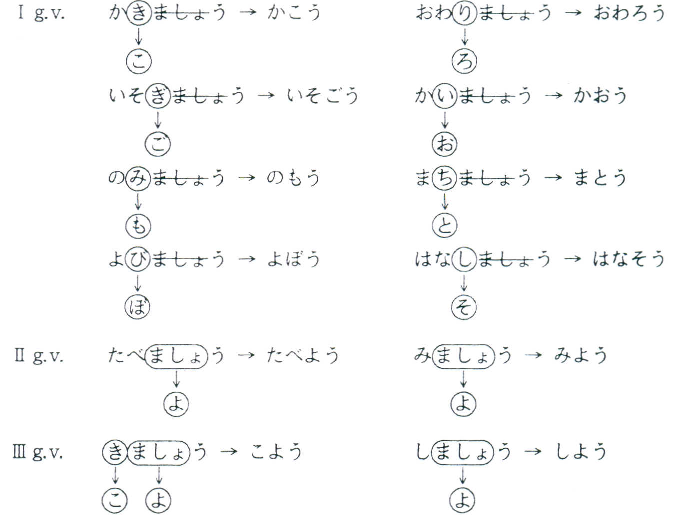
CÁCH CHIA
（意向形（いこうけい）の作り方）

Slide 6
LUYỆN TẬP
作る
作ろう
遊ぶ
遊ぼう
つくります
あそびます
洗う
洗おう
開ける
開けよう
あらいます
あけます
消す
消そう
来る
来よう
けします
きます
こよう
働く
働こう
忘れる
忘れよう
はたらきます
わすれます
読む
読もう
研修 する
研修 しよう
よみます
けんしゅうします

Slide 7
CÁCH DÙNG
Nào, mình cùng…
（意向形（いこうけい）の使い方）
KÊU GỌI, HÔ HÀO
Thân mật, gần gũi
いっしょに買い物に行こう。
Nào chúng mình cùng đi shopping đi.
いっしょに買い物に行きましょう。
Lịch sự

Slide 8
CÁCH DÙNG
(Tôi) định… / (Tôi) muốn…
（意向形（いこうけい）の使い方）
Thể hiện: DỰ ĐỊNH, MONG MUỐN
今度の日曜日何をしますか。
映画を見ようと思っています。
Tôi định (sẽ) xem phim.
[V-ý chí] + と思っています。

Slide 9


Sang năm tôi định đi Nhật học về CNTT.
来年 日本へ ITの勉強に 行こうと思っています。
Tôi định sau khi về nước sẽ cưới vợ/lấy chồng ngay.
国へ帰ってから すぐ 結婚しようと思っています。
けっこん
Tôi định viết báo cáo bằng tiếng Nhật.
レポートを 日本語で 書こうと思っています。

Slide 10
PHÂN BIỆT ①
むか
明日Aさんを迎えに行きます。
Không thể hiện ý chí của người nói. Dùng với ý việc đó đã được định sẵn
Ngày mai tôi sẽ đi đón bạn A.
むか
明日Aさんを迎えに行こうと思っています。
Ngày mai tôi định sẽ đi đón bạn A.
Thể hiện ý chí của người nói. Dùng khi muốn diễn đạt ý muốn, dự định của ai đó

Slide 11
PHÂN BIỆT ②
りゅうがく
来年日本へ留学したいと思っています。
Sang năm, tôi muốn đi du học NB.
Chỉ đơn thuần diễn đạt sự hy vọng hay mong muốn có tính phi hiện thực
りゅうがく
来年日本へ留学しようと思っています。
Sang năm, tôi dự định sẽ đi du học NB.
Cũng diễn tả mong muốn, dự định nhưng bao hàm trong nó là ý muốn sẽ thực hiện bằng được

Slide 12
PHÂN BIỆT ③
Vừa mới nghĩ ra
来週国へ帰ろうと思います。
Nghĩ đến từ lâu rồi
Tuần sau tôi định sẽ về nước.
来週国へ帰ろうと思っています。
リーさんは来週国へ帰ると思います。
Tôi nghĩ tuần sau anh Ly sẽ về nước.
リーさんは来週国へ帰ろうと思っています。
Anh Ly (nghĩ là) dự định tuần sau (anh Ly) sẽ về nước.
リーさんは来週国へ帰ろうと思います。

Slide 13
COMBINATION
KHẲNG ĐỊNH
V-dict ＋ つもりです。
PHỦ ĐỊNH
V-ない ＋ つもりです。
Tôi định tháng sau sẽ đi NB
来月 日本へ 行こうと思っています。
1. Dự định (sẽ làm gì) (do ý chí người nói quyết định)
≒
2. Mức độ thể hiện ý chí mạnh mẽ (nhất định sẽ làm)
来月 日本へ 行くつもりです。
Tôi dự định/quyết tâm tháng sau sẽ đi NB

Slide 14

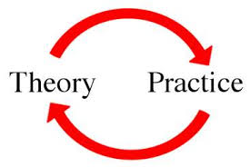

けっこん
３月の終わりに私たちは結婚するつもりです。
しょうせつ おもしろ ほんやく
この小説は面白いですから、ベトナム語に翻訳するつもりです。
たいざい
あなたはどれくらい日本に滞在するつもりですか。
はじ きゅうりょう
あなたの初めての給料をどうするつもりですか。
しあい
明日の試合に出ないつもりです。

Slide 15
CÁCH KẾT HỢP với
CÂU NGHI VẤN
Giờ giảng kết thúc lúc mấy giờ?
(Tôi) Không rõ / Không biết.
1
2
講義は 何時に 終わりますか。
知りません。
1
2
Tôi không biết giờ giảng kết thúc lúc mấy giờ.
Anh Takana có đi du lịch không?
Không rõ / Không biết.
1
2
田中さんは 旅行に 行きますか。
分かりません。
1
2
Tôi không biết anh Tanaka có đi du lịch hay không.

Slide 16
CÁCH KẾT HỢP với
CÂU NGHI VẤN
Sentence 【Plain Form】+か
Trường hợp 1:
[Câu có từ nghi vấn]
Giờ giảng kết thúc lúc mấy giờ?
Không rõ / Không biết.
1
2
授業は 何時に 終わりますか。
知りません。
1
授業は 何時に 終わるか 知りません。
2
Tôi không rõ giờ học kết thúc lúc mấy giờ.
Anh Tanaka đang làm gì trong phòng?
Hãy hỏi.
1
2
田中さんは部屋で何をしていますか。
聞いてください。
1
田中さんは部屋で何をしているか聞いてください。
2
Hãy hỏi xem anh Tanaka đang làm gì trong phòng.

Slide 17
Tôi không biết anh Yamada đang ở đâu.
山田さんは 今 どこに いるか 分かりません。
山田さんは 今 どこに いますか。
分かりません。
Hãy suy nghĩ xem lúc nào tổ chức tiệc thì tốt.
かんが
パーティーは いつが いいか 考えてください。
パーティーは いつが いいですか。
考えてください。
Tôi không rõ bạn A là người như thế nào.
Ａさんは どんな 人か 知りません。
Ａさんは どんな 人ですか。
知りません。
Bạn có biết giám đốc thích gì không?
社長は 何が 好きか 知っていますか。
社長は 何が 好きですか。
知っていますか。

Slide 18
CÁCH KẾT HỢP
Trường hợp 1: CÓ TỪ NGHI VẤN
Ｖ
PLAIN
FORM
だれが いく
か、～
Ａい
どこが いい
Ａな／Ｎ
いつが ひま（だ）
どんな まち（だ）
疑問詞
（interrogative word）
なに／どこ／
いつ／だれ／
どうして（だ）

Slide 19
かいぎ わす
私は会議が何時に始まるか忘れてました。
Tôi đã quên mất cuộc họp sẽ bắt đầu lúc mấy giờ rồi..
こんばん しゅっせき
今晩のパーティーに何人出席するか社長に聞きましたか。
Bạn đã hỏi GĐ có bao nhiêu người tham dự bữa tiệc tối nay chưa?.
レポートをだれに出さなければならないかみなさんに知らせてください。
Hãy thông báo cho mọi người phải nộp báo cáo cho ai.
ほか じぶん
どうしたらいいか他の人に聞かないでください。自分で考えたほうがいいと思います。
Đừng hỏi người khác nên làm thế nào thì tốt. Tôi cho rằng bạn nên tự mình suy nghĩ.
かんが

Slide 20
CÁCH KẾT HỢP với
CÂU NGHI VẤN
Sentence  【Plain Form】+ かどうか
Trường hợp 2:
[Câu không có từ nghi vấn]
Anh Takana có đi du lịch không?
Không rõ / Không biết.
1
2
田中さんは 旅行に 行きますか。
知りません。
1
2
田中さんは 旅行に 行くかどうか 知りません。
Tôi không biết anh Tanaka có đi du lịch hay không.
Gia đình bây giờ có khỏe không?
Hãy chỉ cho biết.
1
2
家族は 元気ですか。
教えてください。
1
家族は 元気かどうか 教えてください。
2
Hãy cho tôi biết gia đinh có khỏe hay không.

Slide 21
Hãy cho tôi biết bạn có thích bài hát này hay không.
この歌が 好きかどうか 教えてください。
この歌が 好きですか。
教えてください。
Hãy hỏi xem ngày mai nghỉ hay không.
ぎんこう
銀行は 明日 休みかどうか 聞いてください。
銀行は 明日 休みですか。
聞いてください。
Tôi không rõ chị Kimura đã có gia đình hay chưa.
Chuyển sang phủ định để nhấn mạnh
けっこん
木村さんは 結婚しているかどうか 知りません。
木村さんは 結婚していますか。
知りません。
Hãy kiểm tra xem có lỗi hay không.
まちが
間違いが ないかどうか チェックしてください。
間違いが あるかどうか チェックしてください。
間違いが ありますか。
チェックしてください。

Slide 22
CÁCH KẾT HỢP
Trường hợp 2: KHÔNG CÓ TỪ NGHI VẤN
Ｖ
PLAIN
FORM
明日 病院へ いく
かどうか、～
Ａい
パソコンが 欲しい
Ａな／Ｎ
お酒が 好き（だ）
明日 休み（だ）
否定形
（negative form）
お金が ない
まちがいが ない

Slide 23
私は リーさんが 日本へ行ったことがあるか どうか おぼえていません。
Tôi không nhớ anh Ly đã từng đi NB hay chưa.
日本へ行く時、ビザがひつようかどうか 聞いていただけませんか。
Bạn hỏi giúp tôi (là) khi đi NB có cần Visa hay không có được không?.
今日会社へ行かなければならないかどうか だれも わからないと 思います。
Tôi nghĩ là không ai biết hôm nay có phải đi công ty hay không.
社長が パーティーの会場の場所を 知っているかどうか 心配しています。
Tôi đang lo (không biết) GĐ có biết chỗ/địa điểm của hội trường bữa tiệc hay không.

Slide 24

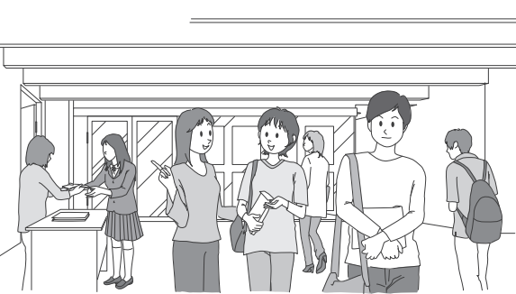
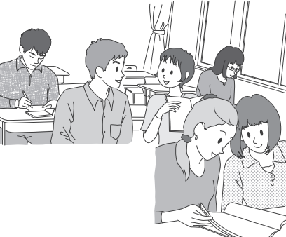
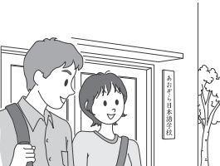
夢に向かって
第３課

Slide 25
PHÂN BIỆT
ĐỘNG TỪ Ý CHÍ & ĐỘNG TỪ VÔ Ý CHÍ
ĐỘNG TỪ Ý CHÍ
ĐỘNG TỪ VÔ Ý CHÍ
Động từ thể hiện những động tác có thể điều khiển bởi ý chí, ý muốn của con người
Động từ thể hiện những động tác không thể điều khiển bởi ý chí, ý muốn của con người
VÍ DỤ
VÍ DỤ
食べる、飲む、行く 帰る、作る、こわす
勉強する、結婚する
（１）Trạng thái, di chuyển của vật, việc
ある、こわれる、 （雨が）ふる、（風が）ふく、 （水が）出る
（２）Hiện tượng sinh lý của người
痛む、病気になる、老いる
（３）Hiện tượng tâm lý của người
困る、あきる、できる、 可能動詞

Slide 26
với
ĐỘNG TỪ
MẪU CÂU THỂ HIỆN MỤC ĐÍCH
Ｖる ＋ ために
Để đọc chữ Hán, tôi luyện tập hàng ngày.
漢字を 読むために、毎日 練習しています。
れんしゅう
Để đi du lịch NB, tôi đang tiết kiệm tiền.
日本へ旅行するために、お金がたくさん要ります。
い
Để học tiếng Nhật, tôi đã mua từ điển.
日本語を 勉強するために、辞書を買いました。
じしょ

Slide 27
何をしますか。／どうしますか。
大きくて新しい家を買うために、…
Để mua nhà to và mới, …
どうしたらいいですか。
なら
外国語を習うために、…
Để học ngoại ngữ, …
何をしなければなりませんか。
きゃく
Để đáp ứng nhu cầu của khách hàng,…
お客さんのニーズに答えるために、…
何をしていますか。
ゆうめい
その有名な会社に入るために、…
Để vào công ty nổi tiếng đó, …

Slide 28
với
DANH TỪ
MẪU CÂU THỂ HIỆN MỤC ĐÍCH
Ｎの ＋ ために
Thể hiện 2 ý: 1. “vì mục đích N”
2. “vì lợi ích của N”
Tôi đang copy tài liệu (để phục vụ) cho buổi họp.
会議のために、資料を コピーしています。
かいぎ しりょう
Tôi đã bỏ thuốc vì mục đích sức khỏe.
(Tôi đã bỏ thuốc để vì sức khỏe.)
健康のために、タバコを やめました。
けんこう
Hãy cố gắng làm việc để cho gia đình.
(Hãy cố gắng làm việc vì gia đình.)
家族のために、がんばって 働いてください。
かぞく

Slide 29
家族のために、
一生懸命 勉強しています。
Vì gia đình,
いっしょけんめい
国のために、
最後まで 戦闘します。
Vì đất nước,
さいご
せんとう
自分のために、
絶対に そんなことをしません。
Vì bản thân mình,
ぜったい
世界平和のために、
国際会議が 開かれました。
Vì hòa bình thế giới,
せ かいへいわ
こくさいかいぎ
ひら

Slide 30
Động từ ý chí
COMBINATION
Trường hợp với động từ: 2 vế phải CÙNG CHỦ NGỮ
V
辞書形
ために
N
Ｎ＋の
Hay dùng để trả lời cho câu hỏi tại sao
Có 2 nghĩa:
ĐỂ & VÌ

